Slide 1

PROYECTO “MorphSolution”
PRESENTACIÓN FINAL PORTAFOLIO DE TÍTULO

Slide 2

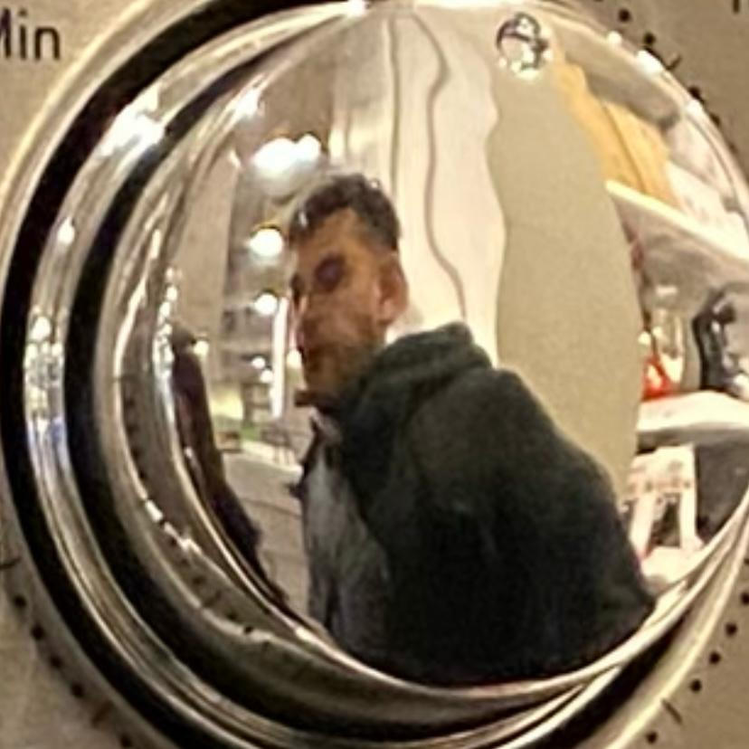
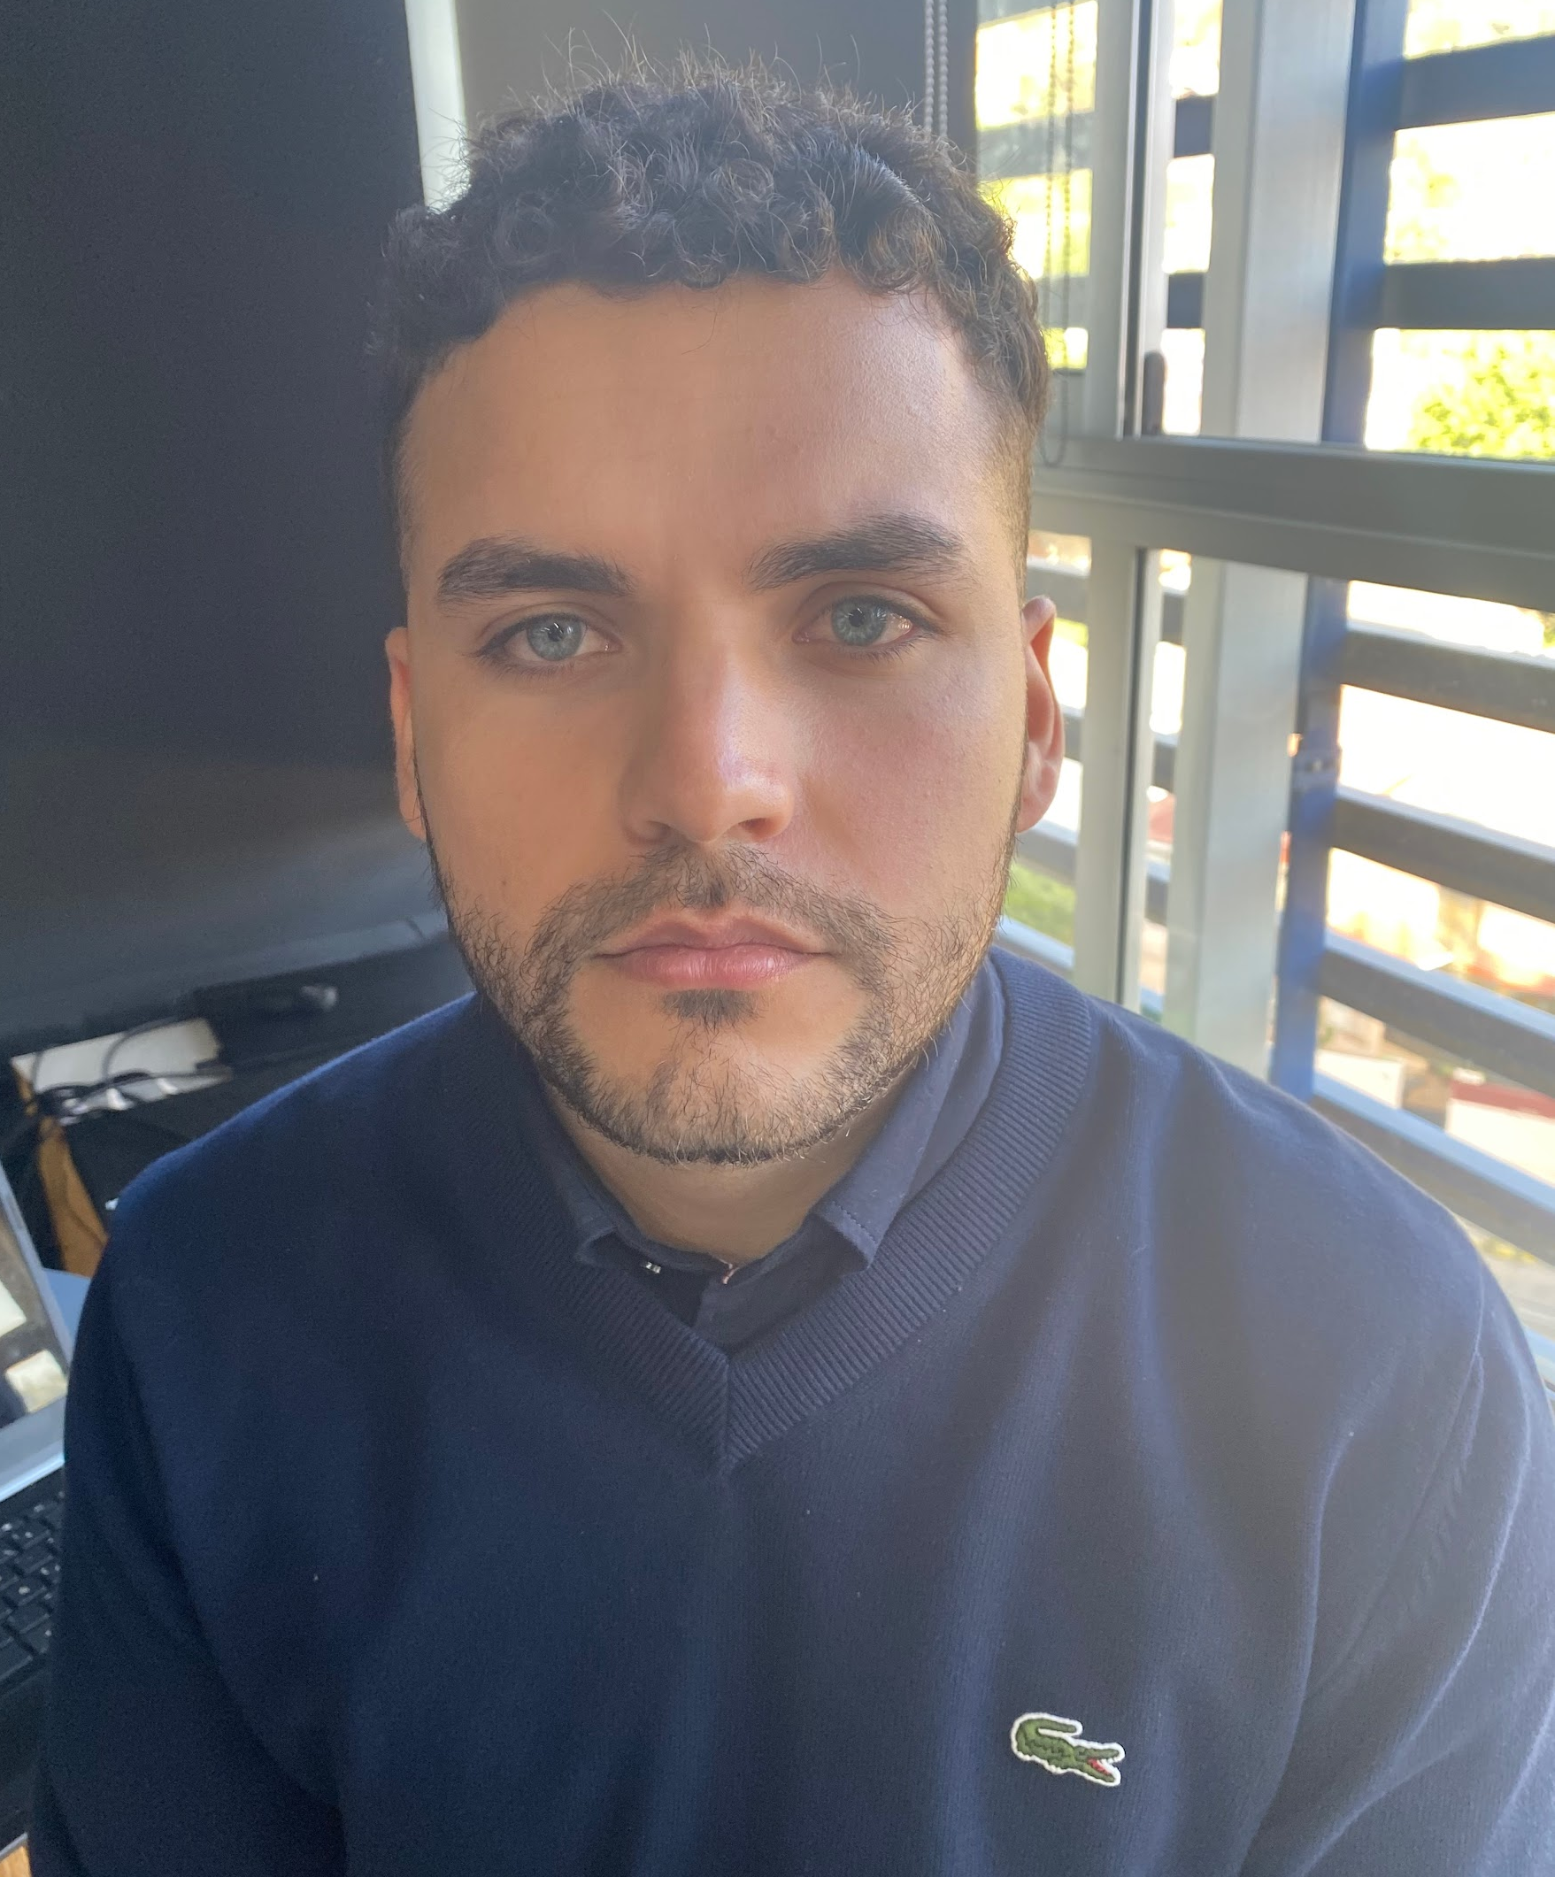
PROYECTO “MorphSolution”
Catalina Esquivel
Cargo: Desarrolladora de Software, Scrum Master
Funciones desempeñadas:
Desarrollo del frontend del CRM y del dashboard.
Diseño del modelo de datos y arquitectura técnica de la solución.
Supervisión técnica y coordinación del equipo.
Facilitación de ceremonias SCRUM.
Seguimiento de objetivos del sprint.
INTEGRANTES DEL PROYECTO
Sebastián Ibarra
Cargo: Desarrollador de Software, Product Owner
Funciones desempeñadas:
Desarrollo de backend del CRM (Laravel y Node.js).
Creación de asistentes inteligentes personalizados.
Definición de los requisitos del producto.
Gestión de integraciones con API de HubSpot.
Priorización del backlog según los objetivos del proyecto.
Comunicación con stakeholders para alinear expectativas y asegurar el cumplimiento de metas.

Slide 3
PROYECTO “MorphSolution”
DESCRIPCIÓN DEL PROYECTO
Problema o dolor
Las empresas enfrentan procesos internos complejos y difíciles de gestionar, lo que genera errores, ineficiencias y una carga laboral considerable para los empleados.
Propuesta de solución
El proyecto APT propone una plataforma de servicios con Inteligencia Artificial para automatizar y optimizar la gestión de procesos internos, simplificando operaciones empresariales y reduciendo la carga laboral mediante acceso rápido y eficiente a información clave.

Slide 4
PROYECTO “MorphSolution”
Objetivo General
Desarrollar una plataforma de Inteligencia Artificial que optimice la gestión de procesos internos en empresas, reduciendo errores y facilitando el acceso a información clave.
Objetivos Específicos
Automatizar la gestión de procesos internos con asistentes inteligentes.
Optimizar el aprendizaje de procedimientos para reducir carga y errores.
Desarrollar una plataforma intuitiva para visualizar estadísticas y uso.
Proveer soluciones escalables y adaptadas a empresas en Chile.

Slide 5
PROYECTO “MorphSolution”
Alcances y limitaciones del proyecto
Reducción de errores en la ejecución de procesos.
Mejora en la productividad de los empleados.
Reducción en los tiempos de aprendizaje y gestión de los procedimientos.
Automatización de tareas repetitivas.
Alcance limitado de la IA.
Restricciones presupuestarias.

Slide 6
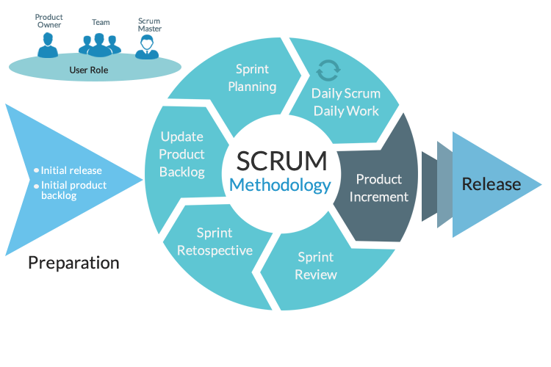
PROYECTO “MorphSolution”
Metodología de trabajo para el desarrollo del proyecto
Para centralizar los procesos en una sola plataforma inteligente, utilizaremos la metodología SCRUM, ideal para proyectos dinámicos y complejos como el desarrollo de un software con asistentes de inteligencia artificial. SCRUM permite una gestión flexible y adaptativa, facilitando la entrega incremental del producto, mejorando la colaboración del equipo y adaptándose a requisitos en evolución.

Slide 7
PROYECTO “MorphSolution”
Cronograma para el desarrollo del proyecto
Actividad | Fase 1 |  |  |  | Fase 2 |  |  |  |  |  |  |  |  |  |  | Fase 3
 | S 1 | S 2 | S 3 | S 4 | S 5 | S 6 | S 7 | S 8 | S 9 | S 10 | S 11 | S 12 | S 13 | S 14 | S 15 | S 16 | S 17 | S 18
Análisis y Definición del proyecto
Definición Visión y Cuatro Pilares
Épicas e Historias de Usuario
Product Backlog Priorizado
Sprint 1: Configuración Inicial y Recolección de Requisitos
Sprint 2: Diseño del Dashboard y Arquitectura del Asistente
Sprint 3: Integración de API y Desarrollo del Asistente
Sprint 4: Gestión de Servicios, Reportes y Pruebas
Sprint 5: Refinamiento, Seguridad y Despliegue
Validación y Verificación
Presentación Final de la Solución Global

Slide 8
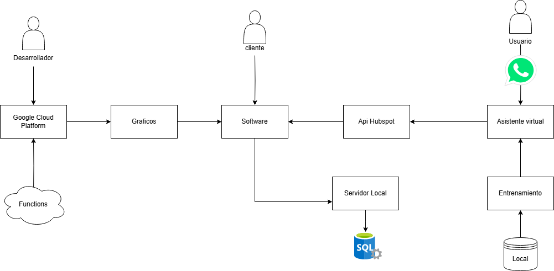
PROYECTO “MorphSolution”
Arquitectura del software

Slide 9
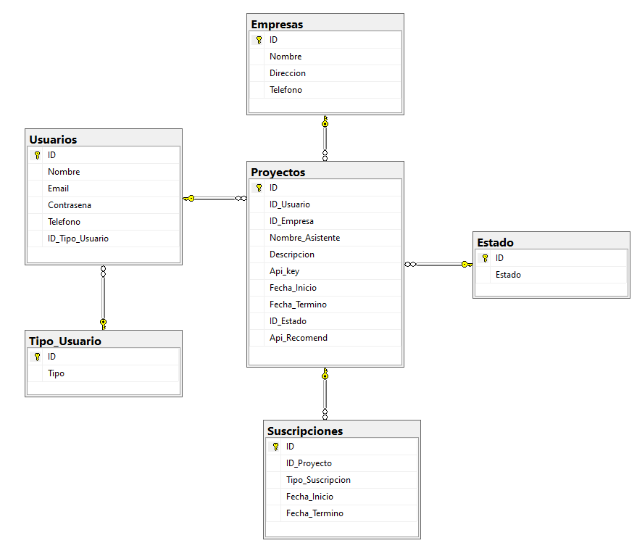
PROYECTO “MorphSolution”
Modelo de datos

Slide 10





PROYECTO “MorphSolution”
Tecnologías utilizadas
Lenguajes y Frameworks | Base de Datos | Integraciones | Plataforma IA | Visualización de Datos
 |  | API | Asistentes Basados en inteligencia artificial | Gráficos

Slide 11
Resultados obtenidos
40%
30%
25%
20%
Reducción:
Automatización de Procesos Internos
Disminución:
Reducción de Errores
Incremento:
Mejora en la Productividad
Aumento:
Visualización de Métricas Clave

Slide 12
Obstáculos presentados durante el desarrollo
Limitada información sobre asistentes basados en inteligencia artificial.
Modificaciones en API.
Base de datos.

Slide 13
DEMOSTRACIÓN DEL RESULTADO DEL PROYECTO

Slide 14
PREGUNTAS DE LA COMISIÓN

